Slide 1

La statistica è facile!!!
Regressione multipla

Slide 2
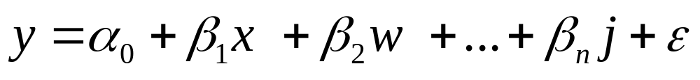
REGRESSIONE
L’analisi della regressione consente di esaminare la relazione lineare tra variabili indipendenti (o predittori) e una variabile dipendente (criterio).
Obiettivi:
  a) esplicativo: stimare quali siano le influenze di ciascuna variabile indipendente sulla variabile criterio.
  b) predittivo: stimare il punteggio dalla variabile criterio partendo dai valori assunti dai predittori.
  c) comparativo: confrontare la capacità di più variabili indipendenti, o di più set di variabili indipendenti, di influenzare un criterio.
Notes:
Abbiamo visto come la correlazione fra due variabili possa rappresentare l’associazione tra due variabili. Nello studio delle correlazioni non è quasi mai necessario specificare la relazione funzionale esistente fra le variabili. In psicologia e in altre scienze vi sono però delle teorie in base alle quali noi vogliamo spiegare una variabile a partire dai punteggi in un’altra variabile.
In questi casi vogliamo vedere in che modo e con quale entità una variabile x influenzi una variabile y.

Slide 3
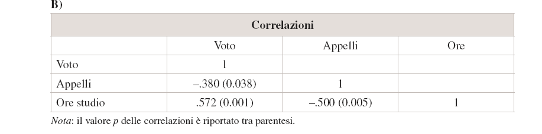
REGRESSIONE
Input
L’analisi parte dalla matrice di correlazione fra le variabili indipendenti (VI) e dipendenti (VD).
Notes:
Abbiamo visto come la correlazione fra due variabili possa rappresentare l’associazione tra due variabili. Nello studio delle correlazioni non è quasi mai necessario specificare la relazione funzionale esistente fra le variabili. In psicologia e in altre scienze vi sono però delle teorie in base alle quali noi vogliamo spiegare una variabile a partire dai punteggi in un’altra variabile.
In questi casi vogliamo vedere in che modo e con quale entità una variabile x influenzi una variabile y.

Slide 4
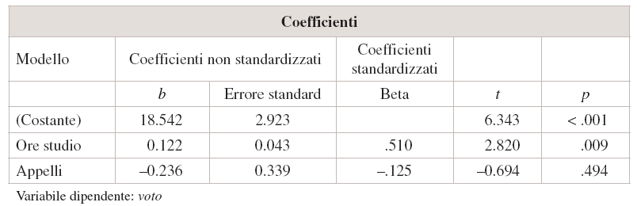
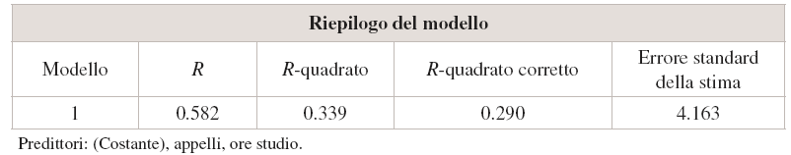

REGRESSIONE
Output
a) coefficienti di regressione (b o β) che mostrano l’impatto (unico) di ogni variabile indipendente sulla variabile criterio, al netto degli effetti delle altre variabili indipendenti, e test di significatività dei parametri (H₀:parametri =0).
b) percentuale di varianza spiegata (R²) nella VD da tutte le VI, e test di significatività sulla varianza spiegata.
Notes:
Abbiamo visto come la correlazione fra due variabili possa rappresentare l’associazione tra due variabili. Nello studio delle correlazioni non è quasi mai necessario specificare la relazione funzionale esistente fra le variabili. In psicologia e in altre scienze vi sono però delle teorie in base alle quali noi vogliamo spiegare una variabile a partire dai punteggi in un’altra variabile.
In questi casi vogliamo vedere in che modo e con quale entità una variabile x influenzi una variabile y.

Slide 5
Nella regressione semplice…
L’equazione di regressione è l’equazione di una retta di cui il coefficiente b rappresenta l’inclinazione, e a l’intercetta (xi=0).
Il coefficiente b riflette i cambiamenti attesi nella VD per ogni variazione unitaria della VI.
La percentuale di varianza spiegata (R²) è semplicemente il quadrato della correlazione fra l’unica VI e la VD.
Per stimare a e b si rintraccia la retta che rende minimi i valori dei quadrati (minimi quadrati) degli scarti tra y’ (valori stimati) e y (valori osservati) della VD
Notes:
La regressione è una tecnica che ben si adatta a queste situazioni teoriche. Tramite essa possiamo raffigurare il grado e la direzione dell’influenza della x sulla y.
In più, tramite la regressione possiamo prevedere che valore assumerà la y a seconda del valore assunto dalle x.

Slide 6
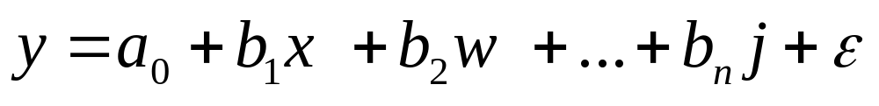
Regressione multipla
Come per la regressione semplice si utilizza il metodo dei MINIMI QUADRATI per trovare la migliore combinazione delle x individuata per spiegare la y
I coefficienti a e b sono quelli che minimizzano l’errore (e =y’- y) di predizione nell’equazione (Σe² = MIN).
Notes:
La regressione è una tecnica che ben si adatta a queste situazioni teoriche. Tramite essa possiamo raffigurare il grado e la direzione dell’influenza della x sulla y.
In più, tramite la regressione possiamo prevedere che valore assumerà la y a seconda del valore assunto dalle x.

Slide 7
Regressione multipla
Il risultato è un insieme di coefficienti b₁, b₂, b_{n…} che indicano quanto varia in media la y al variare di una unità di misura di ciascuna x, controllando per l’effetto degli altri predittori nell’analisi.
Ogni b nell’equazione è quindi al netto dell’effetto delle altre variabili nell’analisi, cioè “come se” le altre variabili fossero ipoteticamente costanti (come le covariate nella ANACOVA).
Notes:
La regressione è una tecnica che ben si adatta a queste situazioni teoriche. Tramite essa possiamo raffigurare il grado e la direzione dell’influenza della x sulla y.
In più, tramite la regressione possiamo prevedere che valore assumerà la y a seconda del valore assunto dalle x.

Slide 8
Coefficienti grezzi (b) e standardizzati (β)
Attenzione, i simboli b e β si usano anche per distinguere i coefficienti grezzi da quelli standardizzati, oltre che a distinguere gli indicatori campionari dai parametri della popolazione.
Il coefficiente grezzo b è espresso nell’unità di misura della y ed è in funzione dell’unità di misura della x.
  Si usa per vedere quanto varia in media la y per ogni variazione unitaria nella x.
Il coefficiente standardizzato β varia tra -1 e 1 come una correlazione (sebbene non sia una correlazione).
  Si usa per confrontare tra di loro il contributo di ciascun predittore (x) poiché essi hanno metriche diverse, per cui non potrebbero essere confrontabili.

Slide 9
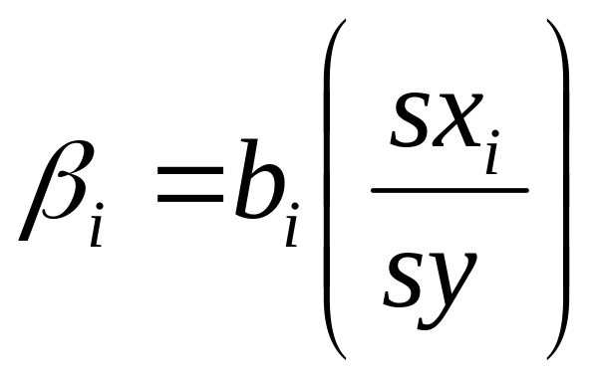
Coefficienti grezzi (b) e standardizzati (β)
Avendo risolto l’equazione di regressione con il metodo dei MINIMI QUADRATI si ottengono i coefficienti grezzi b.
I coefficienti standardizzati β si ottengono semplicemente come:
b_{i}= coefficiente grezzo per x_{i}.
sx_{i}= Dev. St. di x_{i}
sy = Dev. St. di y

Slide 10
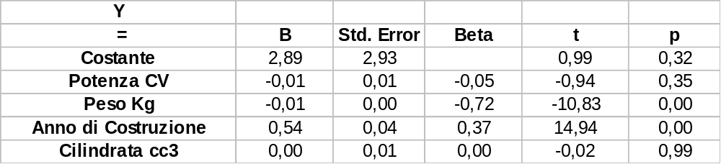
Esempio
Si vuole predire il consumo di carburante (miglia per gallone) Y sulla base di Cilindrata X₁, Potenza X₂, Anno di Costruzione X₃ e Peso del Veicolo X₄.
Y = 2.89 – 0.01×X₁ –0.01× X₂ +0.54×X₃ + 0.00×X₄

Slide 11
Esempio
Y = 2.89 – 0.01×X₁ –0.01× X₂ +0.54×X₃ + 0.00×X₄
Si fanno in media 1/100 di miglia in meno con un gallone per ogni Kg di peso in più.
Si fanno in media 1/2 miglio in più per ogni incremento di un anno di costruzione.
La cilindrata e la potenza non influenzano il consumo di carburante.
NB, ogni coefficiente rappresenta l’effetto netto della variabile, tenendo c1ostanti gli altri effetti.

Slide 12
Esempio
Quale variabile indipendente è più predittiva del consumo di carburante?
Nell’ordine d’importanza: il peso dell’auto (Beta=-.72), l’anno di costruzione (Beta=.37), la potenza (Beta=-.05) e la cilindrata (beta= .00).

Slide 13
Esempio
Nota bene:
La potenza è il peso hanno lo stesso coefficiente grezzo (-.01) ma il loro coefficiente standardizzato è ben diverso (-.05 vs .72).
Inoltre, dividendo il coefficiente grezzo per il suo errore standard di ottiene una t di student che testa l’ipotesi nulla (H₀) che il coefficiente sia uguale a 0.00.

Slide 14

Significatività dei coefficienti di regressione
La significatività dei coefficienti di regressione in regressione multipla si ottiene in modo simile a quanto visto per la regressione bivariata
  Essendo le k VI > 1 avremo solo diversi gradi di libertà
  I gradi di libertà di questa t sono quelli relativi alla varianza di errore (1 – R²) e dell’errore standard: N – 1 – k, con k = numero VI

Slide 15
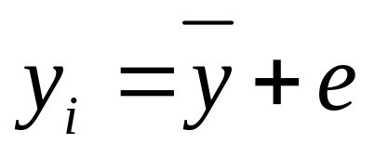
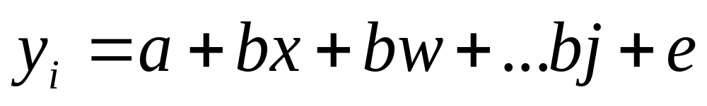
Stimare i punteggi secondo una teoria
Se non conosciamo ogni punteggio y di ogni soggetto, la migliore stima che di esso abbiamo è il punteggio medio in y di tutto un campione:
Se noi però supponiamo che il punteggio dipende dai punteggi nei predittori (x, w,…j) del soggetto, la nostra teoria afferma:
Se questa teoria è vera, allora la media di y differisce da ognuno dei valori previsti di y a causa delle influenze dei predittori

Slide 16
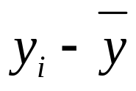
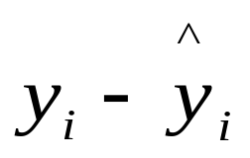
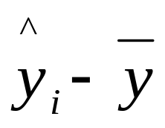
Bontà del modello statistico e significatività della previsione
Come per ogni test di significatività, debbo confrontare la grandezza dell’effetto con l’errore della stima
Le fonti di variazione dietro la variabilità di y sono:
= differenza tra un’osservazione e la media della distribuzione corrispondente
= discrepanza tra osservazione e valore atteso (errore)
= porzione del valore atteso attribuibile alla relazione lineare tra X e Y

Slide 17
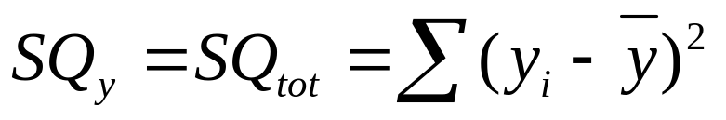
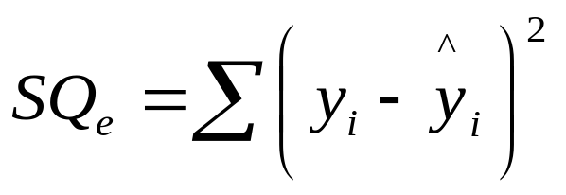
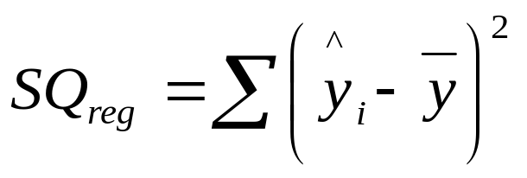
Bontà del modello statistico e significatività della previsione
Le quantità che esprimono il peso di queste fonti di variazione sono:

Slide 18

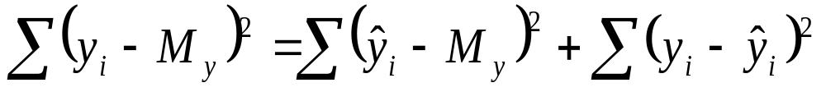
Scomposizione Devianza totale, nelle componenti di errore e di “effetto”
Significatività della previsione
La somma dei quadrati totale (SQ_{y}) è data da una componente di errore (SQ_{e}) e da una componente spiegata dalla regressione (SQ_{reg})
SQ_{tot} = DEVIANZA TOTALE
SQ_{reg} = DEVIANZA SPIEGATA dalla regressione
SQ_{e} = DEVIANZA NON SPIEGATA
o RESIDUA (somma di e)

Slide 19
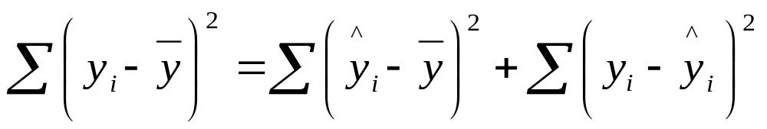

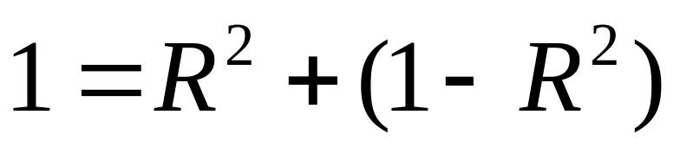
Significatività della previsione: Scomposizione Devianza (Somma dei quadrati)
In termini di R², possiamo scrivere:
Possiamo testare se R² è significativamente più grande di 1- R²

Slide 20
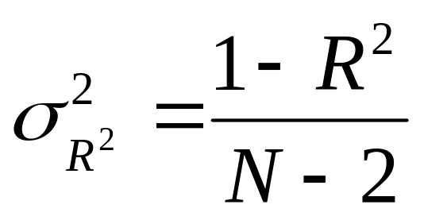
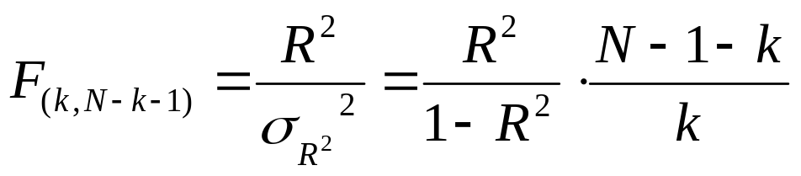
Significatività della previsione: F
Per verificare se la previsione è significativa R² deve essere maggiore della varianza di errore
Bisogna quindi dividere R² per il suo errore standard.
Il rapporto R²/σ² è una F di Fisher
  Gdl: k (numero delle variabili x), N-k-1

Slide 21
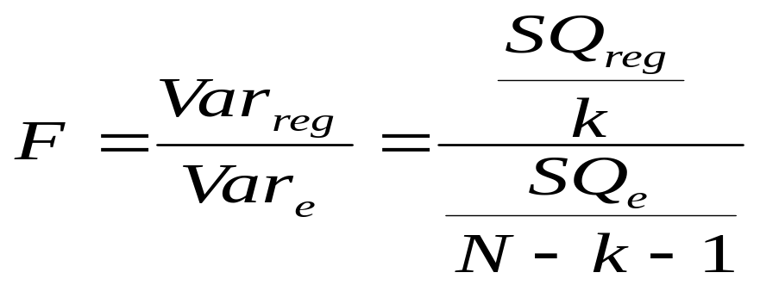
Significatività della previsione: F
Un modo alternativo di rappresentare la stessa F è:
L’ipotesi nulla può essere espressa sia come:
R² = 0
sia come:
b_{ij.} = 0, con j da 1 a k.
ATTENZIONE: ciò non significa che una F significativa implichi singoli coefficienti b significativi

Slide 22
Coefficienti e impatto “unico”
La percentuale di varianza spiegata dall’intera soluzione è uguale alla somma delle porzioni da 1 a 5. È problematico come attribuire ad ogni VI il suo impatto “unico”.
Strategie e scopi differenti di analisi porteranno ad attribuire in modo diverso le varie aree ai diversi predittori.
X
1
2
Z
Y
3
5
4
W

Slide 23
Coefficienti e impatto “unico”
Nella regressione semplice non abbiamo problemi nel distinguere fra gli effetti dei predittori perché, abbiamo un solo predittore.
Nella regressione multipla, abbiamo più predittori. Bisogna quindi stabilire quali sono gli effetti riconducibili univocamente ad ognuno di essi?
Nella regressione multipla l’ordine dei predittori è importante nel determinare l’importanza esplicativa dei predittori
  tranne quando i predittori sono indipendenti.
X₁
X₁
Y
Y
X₂
X₂
X₃
X₃
Predittori Correlati
Predittori Indipendenti

Slide 24
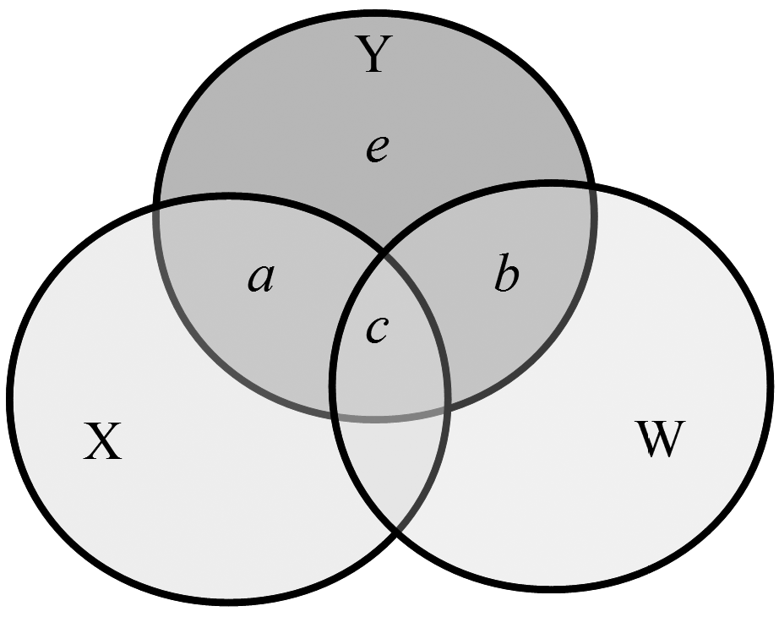


Contributo unico delle variabili
Coefficiente semi-parziale
al quadrato
Coefficiente parziale
al quadrato

Slide 25

Domande di ricerca e coefficienti (semi &) parziali
Quale quota di quanto non spiegato da w (a + e) è attribuibile all’effetto di x?
  Si risponde col coefficiente parziale
Di ciò che viene spiegato in y, incluso da da w (a + b + c), quanto è riconducibile a x?
  Si risponde col coefficiente semi-parziale

Slide 26
Metodi diversi per la stima delle regressioni: Metodo “Standard”
Nella regressione multipla standard vengono calcolati simultaneamente gli effetti di tutti i predittori
A ciascun predittore viene assegnata solo la variabilità della VD che esso spiega indipendentemente dalle altre VI.
È possibile che il contributo di VI anche molto correlate con la VD risulti poco rilevante.
Nell’interpretare i risultati è importante considerare sia le correlazioni VD-VI che i contributi unici delle VI.
X
2
Z
Y
4
W

Slide 27
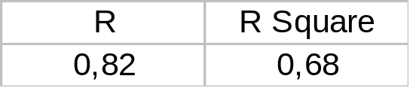
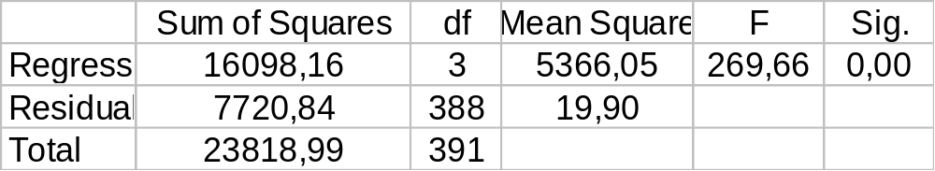
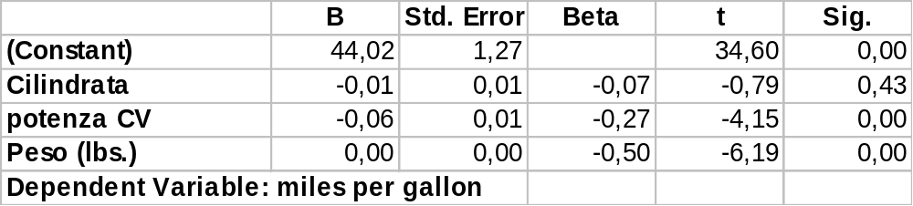
Esempio
Cilindrata
1
2
Peso
Consumo (Miles x Gallon)
3
5
4
Potenza CV

Slide 28
Metodi diversi per la stima delle regressioni: Metodi “statistici”
Nella regressione statistica, l’ordine di ingresso delle variabili, e quindi la % di varianza spiegata da ciascuna di esse, è determinato unicamente da criteri statistici.
Il criterio in questione, è in genere l’entità della correlazione VI-VD.
Fra i vari metodi di regressione statistica, la regressione stepwise è forse il più noto
  Nella regressione stepwise, le variabili vengono aggiunte una per volta con riferimento al criterio statistico, ed eliminate qualora il loro contributo dopo l’aggiunta di altre variabili divenga irrilevante.
X
2
Z
Y
4
W

Slide 29
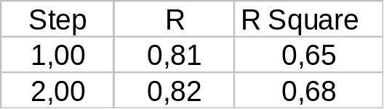
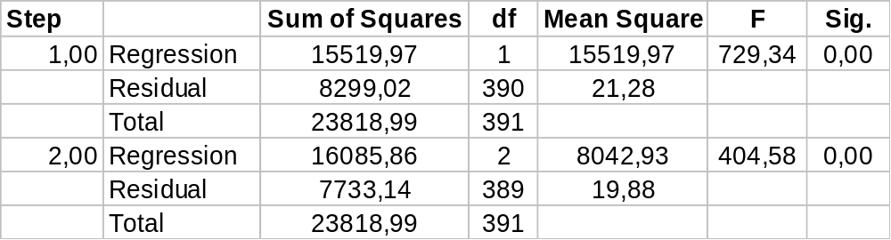
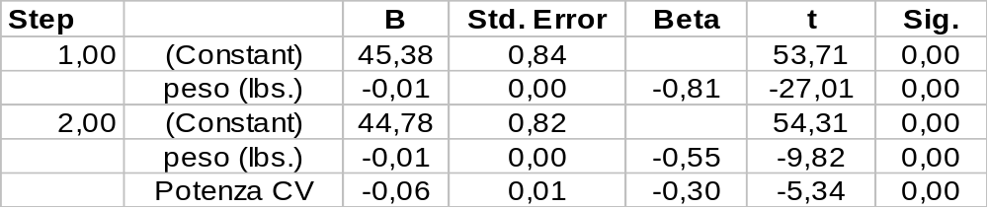
Esempio con sole due variabili “x”
Step 1
1
2
Peso (Lbs- cioè Libre)
Consumo (Miles x Gallon)
3
5
4
Step 2
Potenza CV

Slide 30
Metodi diversi per la stima delle regressioni: Metodo gerarchico
Nella regressione gerarchica l’ordine con cui le variabili entrano nell’equazione dipende da considerazioni logiche e teoriche.
Ogni VI viene valutata in funzione della quota aggiuntiva di variabilità della VD spiegata rispetto alle variabili inserite nei passi precedenti.
Le variabili possono essere inserite singolarmente o per blocchi.
Questa procedura può essere usata per valutare il contributo dell’interazione tra due o più variabili (variabili prodotto).
X
2
Z
Y
4
W

Slide 31
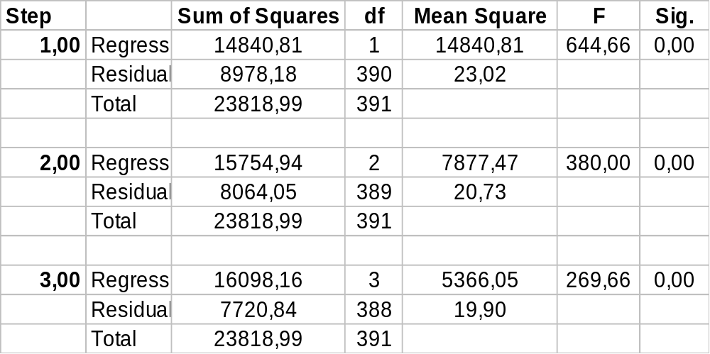
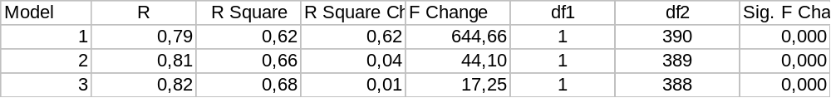
Esempio
Cilindrata
1° entrata
1
2
Peso 2°
entrata
Consumo
(Miles x Gallon)
3
5
4
Potenza
3° entrata

Slide 32
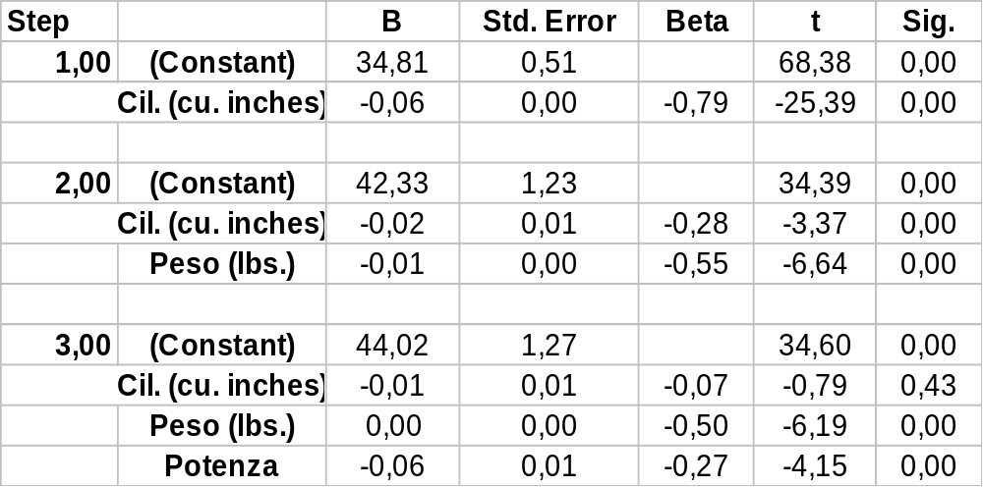
Esempio
Cilindrata 1 entrata
1
2
Peso 2 entrata
Consumo
(Miles x Gallon)
3
5
4
Potenza 3 entrata

Slide 33


Coefficienti (semi &) parziali per blocchi di variabili
Dati due modelli includenti due blocchi di variabili concatenati A e B:
  Il coefficiente semi-parziale del blocco A è dato da:
    Più spesso utilizzato per testare la significatività dell’incremento di varianza spiegata nella regressione gerarchica
Il coefficiente parziale per il blocco A invece:

Slide 34
Assunzioni
Oltre all’assunzione di linearità (cioè relazione descrivibile con una retta) tra le variabili indipendenti e la variabile dipendente, la regressione multipla si basa sulle seguenti assunzioni:
  La media degli errori di predizione (e) attorno ad ogni valore (Y’) predetto deve essere uguale a 0.
  Gli errori di predizione (e) attorno ad ogni valore (Y’) predetto debbono essere distribuiti normalmente.
  La varianza degli errori di predizione (e) attorno ad ogni valore (Y’) predetto deve essere uguale.
(e)
(e)
(e)
0
0
0
(Y’)
(Y’)
(Y’)
OK
Non
Omoschedasticità
Non Normalità

Slide 35
Variabili dummy
A volte in un modello di regressione abbiamo
  Sia dei predittori metrici
  Sia dei predittori dicotomici, o categoriali (più di due categorie)
Le variabili dicotomiche possono essere inserite in regressione senza problemi
  Meglio, molto meglio, se codificate “0” e “1”.
  Es: maschi = 0; femmine = 1
Le variabili a più di due livelli possono essere inserite in regressione dopo un’opportuna ricodifica in variabili di comodo (dummy coding).
Se una variabile ha k livelli, dovremo creare k - 1 variabili di comodo dicotomiche (“0”, “1”).
  Provenienza geografica: Nord, Centro, Sud
  Due variabili (3 – 1) dummy

Slide 36
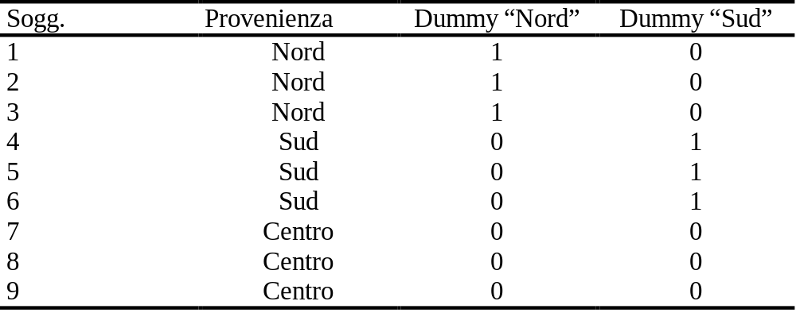
Dummy coding
Trasformo una variabile categoriale a k livelli, in k – 1 variabili dicotomiche
  La variabile originaria distingue i soggetti in basse alla provenienza geografica in 3 categorie: Nord, Centro, Sud
  Creo una variabile dummy “Nord”
    Soggetti provenienti dal Nord = 1; tutti gli altri = 0)
  Creo una variabile dummy “Sud”
    Soggetti provenienti dal Sud = 1; tutti gli altri = 0)
  I “Centristi” sono identificati dallo zero sia in “Nord” che in “Sud”.

Slide 37
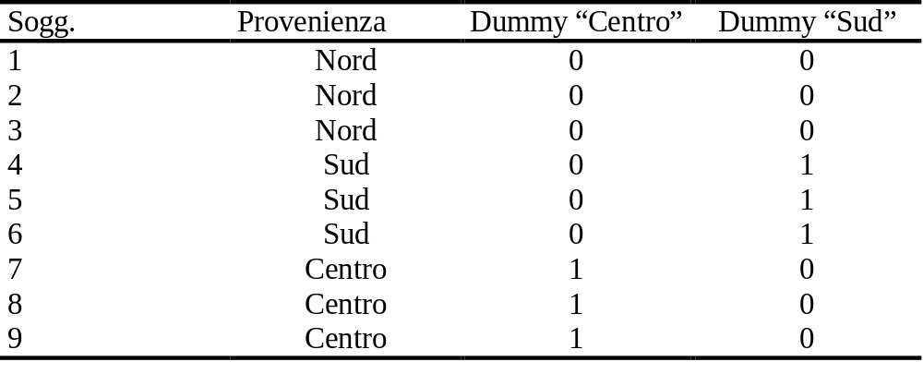
Dummy coding
La variabile contrassegnata da “0” su tutte le k – 1 variabili dummy è detta “categoria di riferimento”
I coefficienti di regressione di “Nord” e “Sud” rappresentano la differenza media rispetto ai soggetti del Centro.
La scelta della categoria di riferimento è arbitraria. Potevo scegliere:
La scelta della categoria di riferimento dipende da quale considero la categoria più “comoda” da contrastare con le altre.

Slide 38
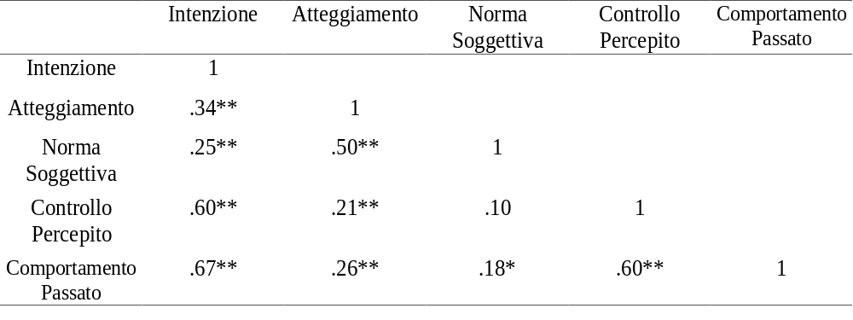
Esempio
Si vuole mettere alla prova la teoria dell’azione pianificata di Ajzen, relativamente al “fare esercizio fisico”.
PAS
A
NS
I
CP
N=216
** p<.01; * p<.05

Slide 39
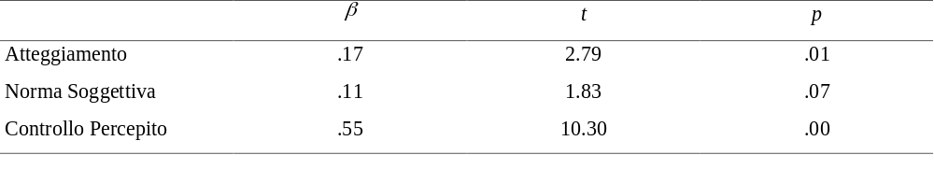
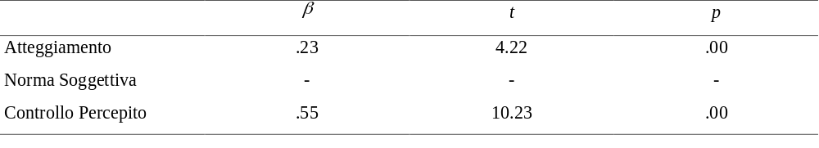
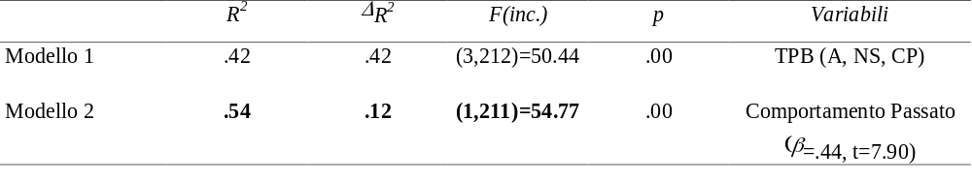
Regressione standard: test della TPB
R² = .42, F_{(3,212)} = 50.44, p<001
Regressione stepwise: nessuna teoria
R² = .36, F_{(2,213)} = 73.18, p<001
Regressione Gerarchica: TPB + C. P.
R² = .54, F_{(4,211)} = 61.12, p<001

Slide 40
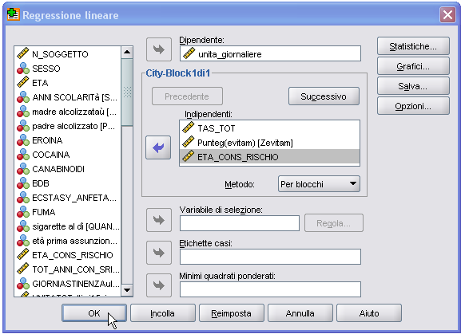
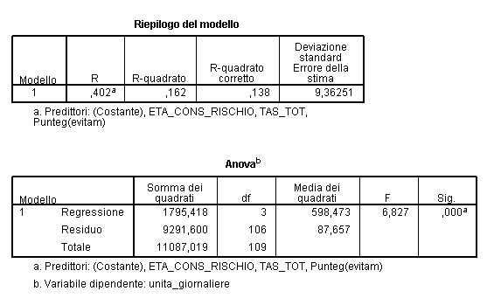
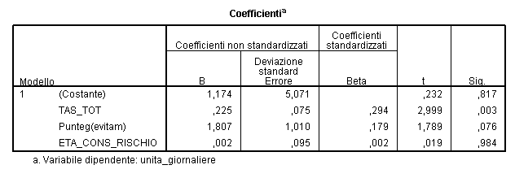
Con SPSS

Slide 41
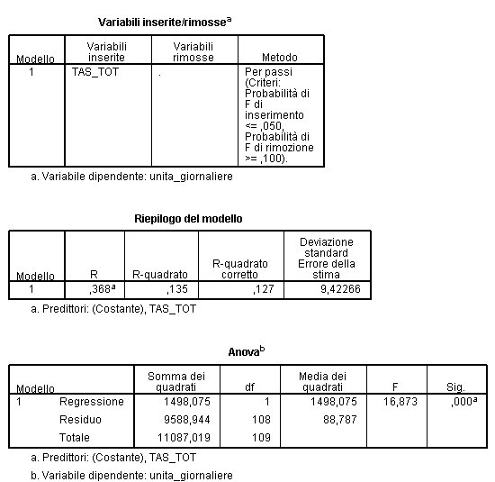
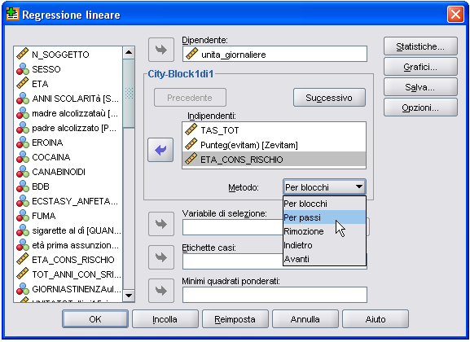
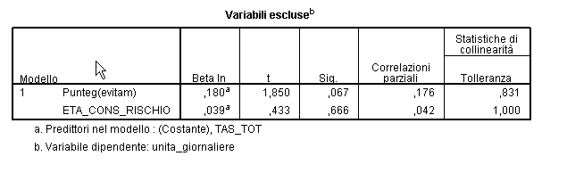
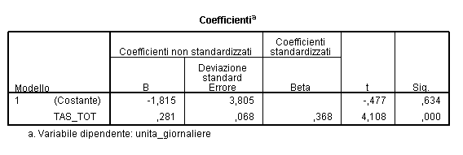
“Stepwise”

Slide 42
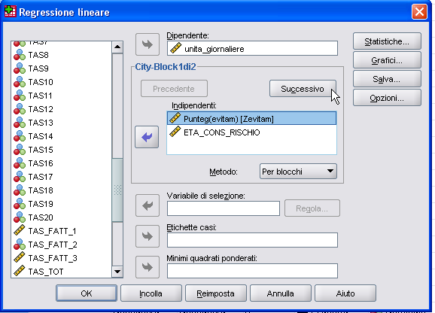
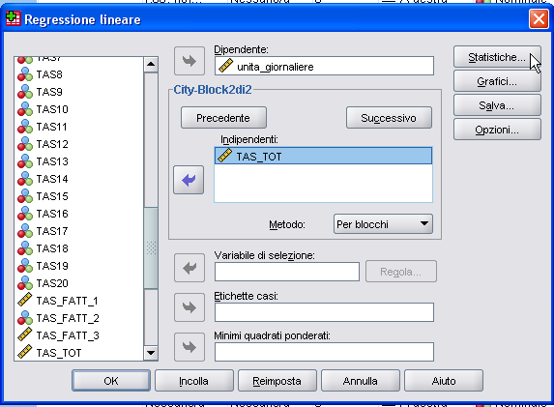
“Gerarchico”

Slide 43
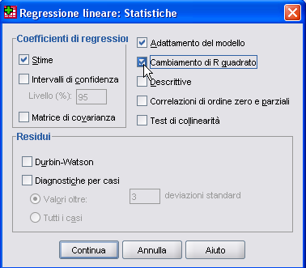
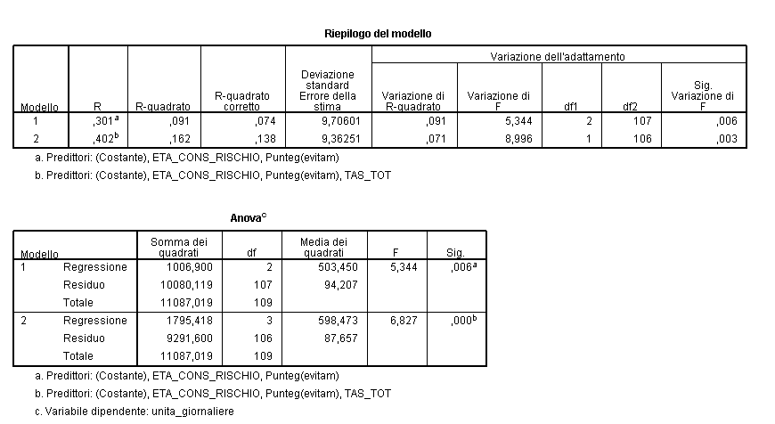

Slide 44
